Slide 1

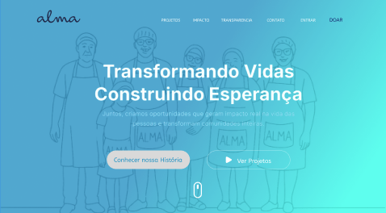
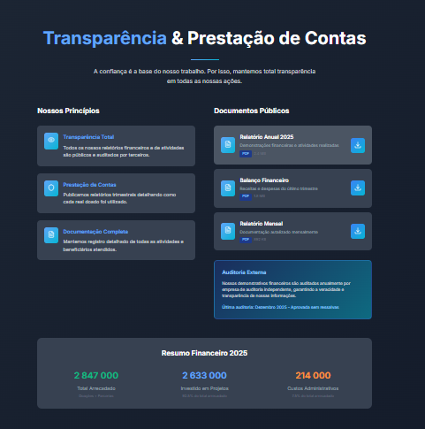








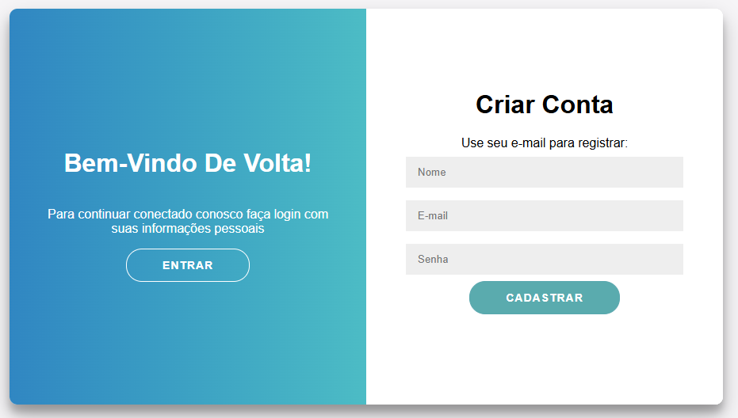

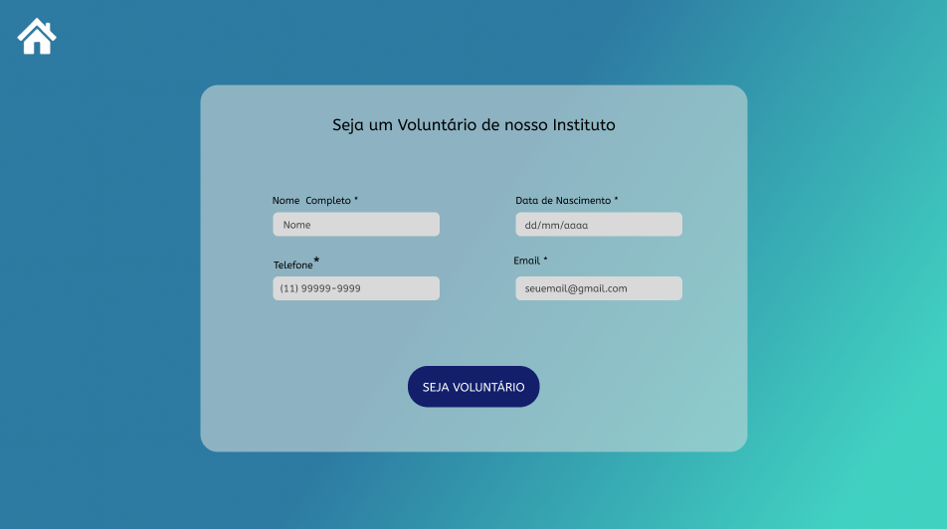
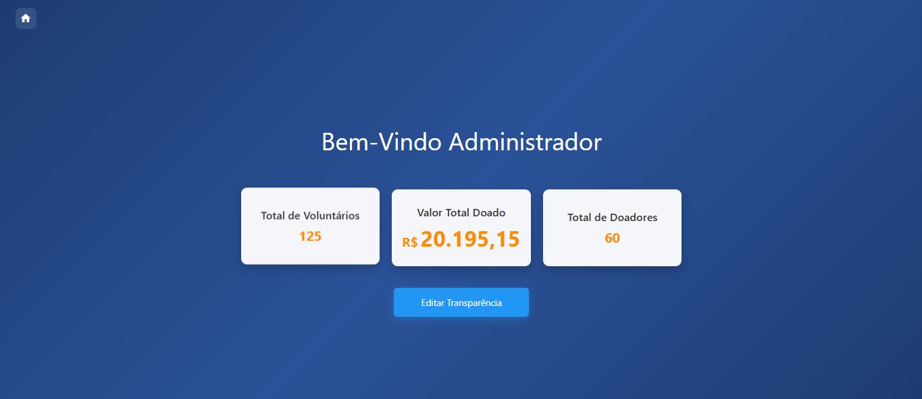
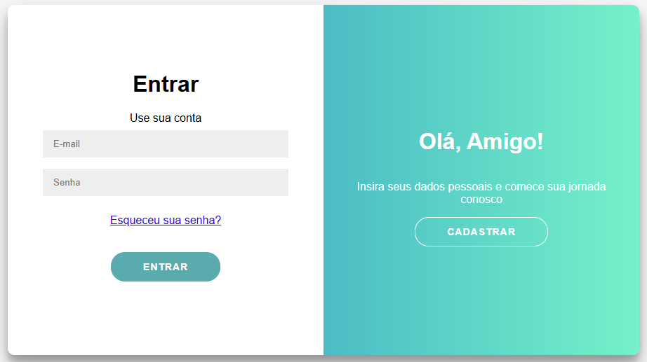
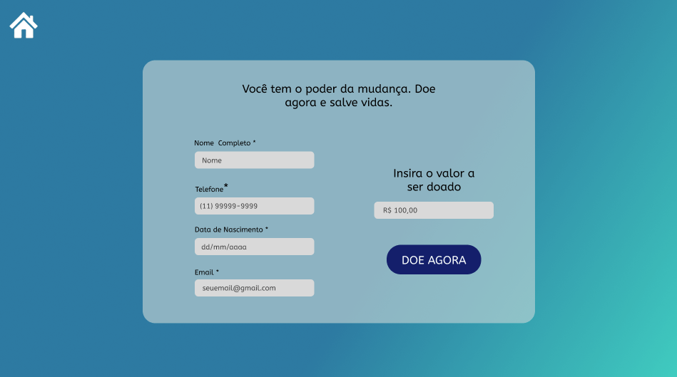
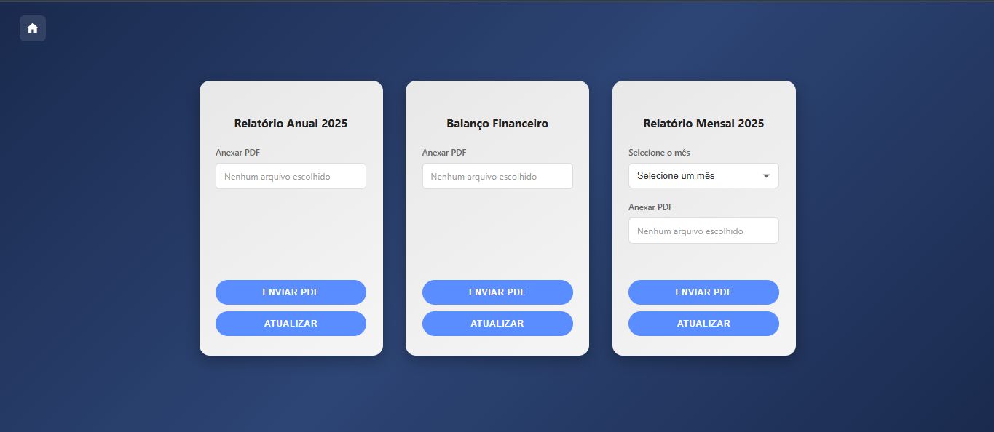


AlmaTech
Semana de Tecnologia FECAP 2025
André Luis; Enzo Minardi; João Guilherme; Samuel Cavalcanti
Professores: Victor Rosetti; José Buesso; Francisco Escobar; Eduardo Savino; Ronaldo Araujo
Sobre a equipe
Nossa equipe é formada por estudantes do curso de Análise e Desenvolvimento de Sistemas, unidos pelo propósito de aplicar nossos conhecimentos técnicos em um projeto com impacto social real. Cada integrante contribui com suas habilidades específicas, formando um grupo colaborativo e comprometido com a qualidade e a inovação.
Trabalhamos de forma integrada, aplicando metodologias ágeis e boas práticas de desenvolvimento para garantir eficiência e organização em todas as etapas do projeto — desde o planejamento e o design da interface até a implementação do front-end e back-end.
Mais do que cumprir um desafio acadêmico, buscamos criar uma solução funcional, acessível e significativa, que fortaleça a presença digital do Instituto Alma e amplie o alcance de suas ações sociais. Acreditamos que a tecnologia pode ser um instrumento de transformação e estamos empenhados em utilizar nosso aprendizado para fazer a diferença.
Problema a ser tratado
O Instituto Alma, uma organização voltada a causas sociais e ao desenvolvimento humano, necessita de uma presença digital mais eficiente. Atualmente, suas informações, atividades e formas de colaboração estão dispersas, dificultando o engajamento de doadores, voluntários e do público em geral. A ausência de um site institucional limita a transparência, o acesso às ações do instituto e as possibilidades de arrecadação online.
Imagens e ferramentas do Projeto
Solução proposta
O projeto propõe o desenvolvimento de um site institucional completo, criativo, funcional e responsivo, utilizando tecnologias Full Stack (React no front-end e Node.js/Express com MySQL no back-end).
O site reunirá:
Páginas institucionais sobre a história e os valores do Instituto Alma;
Portal de doações online com integração a APIs de pagamento (ex: Mercado Pago);
Área de transparência com relatórios e documentos públicos;
Ouvidoria digital com envio de mensagens por e-mail;
Seção de eventos e atividades com integração às redes sociais;
Área administrativa protegida por login, permitindo a atualização de conteúdos e acompanhamento das doações.
Essa solução busca fortalecer a credibilidade, ampliar a visibilidade social e melhorar a comunicação entre o Instituto e seus apoiadores.
Futuro do projeto
Após a entrega das versões funcionais e o deploy do sistema, o projeto poderá ser expandido com:
Área de voluntariado com cadastro e acompanhamento de participantes;
Blog para divulgar notícias e conquistas;
Área para usuários darem feedbaks;
Histórico de contribuições para doadores;
Envio automático de newsletters;
Melhorias de acessibilidade e performance, tornando o site mais inclusivo e eficiente.
Essas evoluções transformariam o sistema em uma plataforma completa de engajamento social, fortalecendo a missão do Instituto Alma de promover o desenvolvimento humano e a solidariedade digital.

